Slide 1
Chuyên đề 11.1: Phân bón
Bài 1
GIỚI THIỆU CHUNG VỀ PHÂN BÓN
I
Khái niệm và phân loại phân bón
II
Mối liên hệ giữa phân bón – Cây trồng – Đất
III
Một số phân bón phổ biến ở Việt Nam

Slide 2
Khởi động
Xem video: Em hãy cho biết video cho biết những thông tin gì?

Slide 3
I. Khái niệm và phân loại
1. Khái niệm:

Slide 4
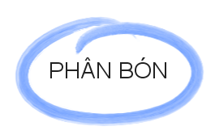
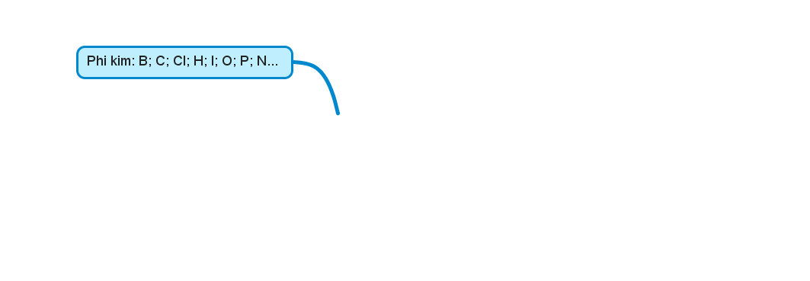
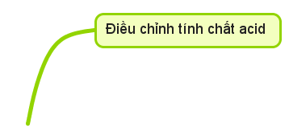
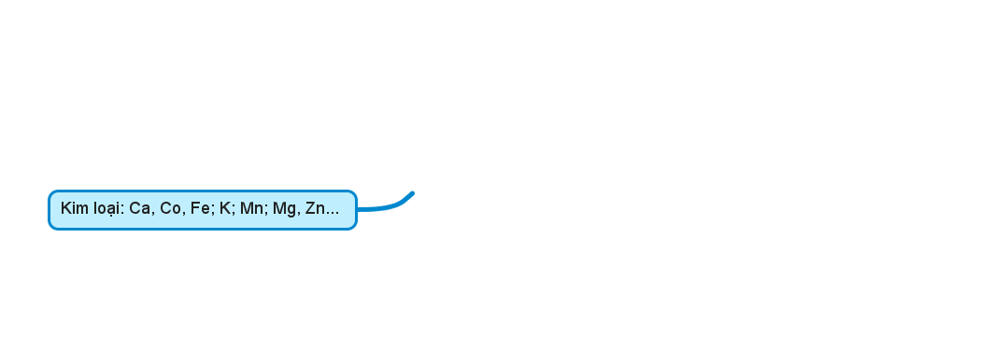
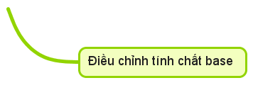
Sơ đồ 1: Khái niệm

Slide 5
I. Khái niệm và phân loại
1. Khái niệm: (SGK – Trang 7)

Slide 6
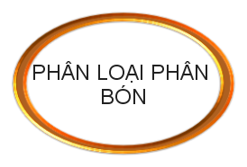
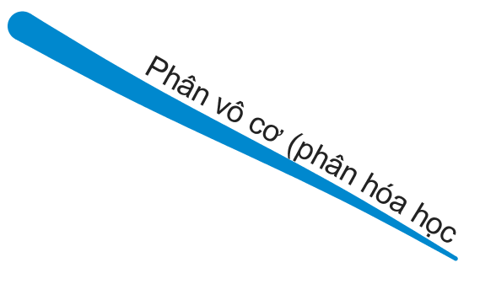
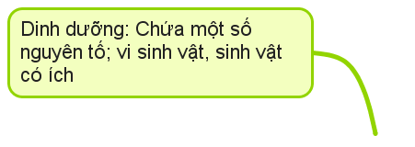
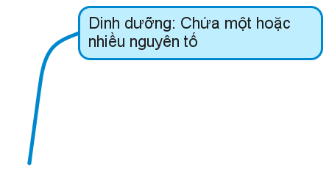
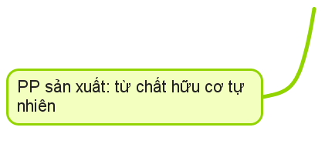
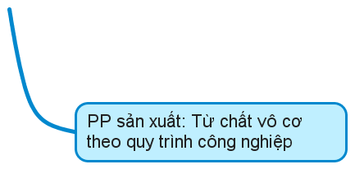
Sơ đồ 2: Phân loại

Slide 7
I. Khái niệm và phân loại
1. Khái niệm: (SGK – Trang 7)
2. Phân loại: (SGK – Trang 7)

Slide 8
II
Mối liên hệ giữa phân bón – Cây trồng – Đất
Tìm hiểu dựa theo 3 câu hỏi sau
CÂU HỎI
Câu 1. Có thể sử dụng bất kỳ loại phân nào để bón cho tất cả các loại cây được không? Vì sao?
Câu 2. Nêu một số loại đất mà em biết? Lựa chọn phân bón phù hợp cho từng loại đất.
Câu 3. Phân bón; đất đều cung cấp dinh dưỡng cho cây. Vậy ngược lại, cây trồng có góp phần bảo vệ và cải tạo đất không? Lấy VD minh họa?

Slide 9
II
Mối liên hệ giữa phân bón – Cây trồng – Đất
Đáp án
Câu 1. Không thể sử dụng bất kỳ loại phân nào để bón cho tất cả các loại cây được. Vì mỗi loại cây có các giai đoạn sinh trưởng khác nhau (VD: SGK trang 7)
Câu 2.
- Chia làm 3 loại đất: Đất chua; đất trung tính và đất kiềm
- Lựa chọn phân bón cho phù hợp:
+ Đất chua; đất phèn (pH = 3,0-6,5): hạn chế dùng phân bón chứa ion ammonium.
+ đất trung tính (pH = 6,5-7,5): Phù hợp hầu hết các loại phân.
+ Đất kiềm (pH = 7,5-8,0): Hạn chế sử dụng phân bón chứa nguyên tố Cl.
Lưu ý: Rất ít loại cây phù hợp với loại đất có pH<3 hoặc pH>8.
Câu 3. Cây trồng góp phần bảo vệ và cải tạo đất
VD: Trồng tre; trồng các loại cây họ đậu…

Slide 10
III. Một số phân bón phổ biến ở Việt Nam

Slide 11
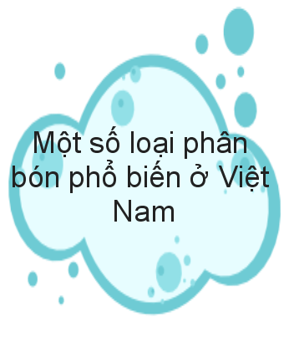
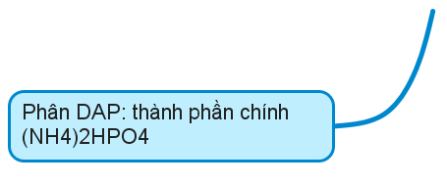
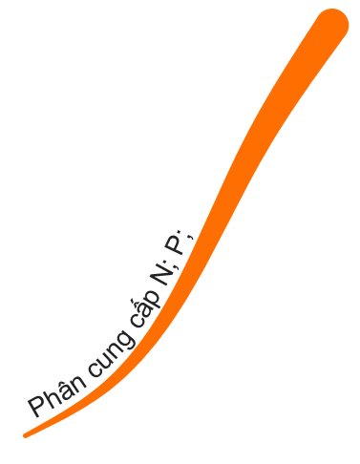

Slide 12
Luyện tập
Câu 1
Bón phân (NH₄)₂HPO₄ cung cấp nguyên tố gì cho cây trồng?
A
B
C
D
P; H.
P; O.
C
P; N.
H; O.

Slide 13
Luyện tập
Câu 2
Phân bón có tác dụng cung cấp
A
A
dinh gưỡng và cải tạo đất.
B
dinh gưỡng.
C
cải tạo đất.
D
nước.

Slide 14
Luyện tập
Câu 3
Không nên bón loại phân nào sau đây cho đất chua?
A
B
C
D
KCl.
B
(NH₄)₂HPO₄.
Ca(H₂PO₄)₂.
K₂SO₄.

Slide 15
Video
Xem video: Tìm hiểu phong tục tập quán du canh, du cư của người dân. HS thu thập thông tin báo cáo kết quả (tiết sau)

